Slide 1
Autobiographie
Tyler Jang

Slide 2
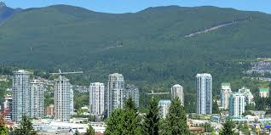
Mes ORigines
Je m’appelle Tyler Jang.
J’été née en Vancouver le 7 août 2001.
J’habite au Coquitlam.
Je vie avec mes parents, ma soeur qui est en 12e année içi à Riverside, et mes quatre chats, Lynx, Star, Tigger, et Finn.

Slide 3
Mes Intérêts
Hors de l’école, je joue au hockey environ trois fois par semaine.
Mon group de musique préféré est Green Day.
Je regarde beaucoup de Family Guy.

Slide 4
Mes experiences de vie
Mes écoles avant Riverside était; Irvine et Kway
Mes meilleurs experiences sont quand j’été en Hawaii l’année passé avec ma soeur et ma grand-mère.

Slide 5
Mes Objectifs
Pour cette année:
Je veux avoir de bonnes notes dans mes classes.
Je veux trouvé un employ parce que je veux de l’argent.
Je veux jeux améliorer avec mes sports.

Slide 6
Mes Valeurs
Académique:
Je dois completer tous mes traveaux
Je dois faire le meilleur que je peux avec mes traveaux
Presonnelles:
Je veux améliorer mon alimentation.
Je dois faire mes travails à la maison
Je peux faire cela si je fait un plan de quand je vais faire tous mes traveaux de l’école et aussi mes traveauz à la maison.

Slide 7
MERCI

